Slide 1
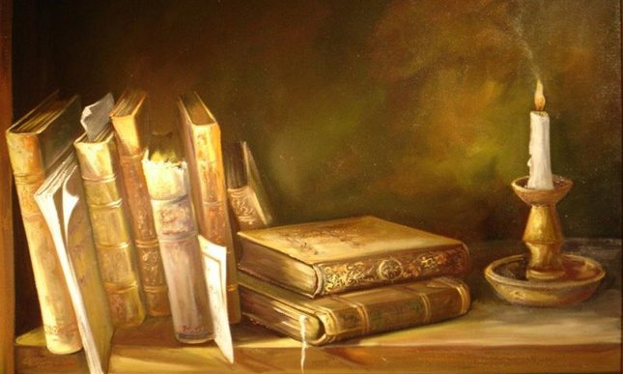
ILLUMINISMO

Slide 2
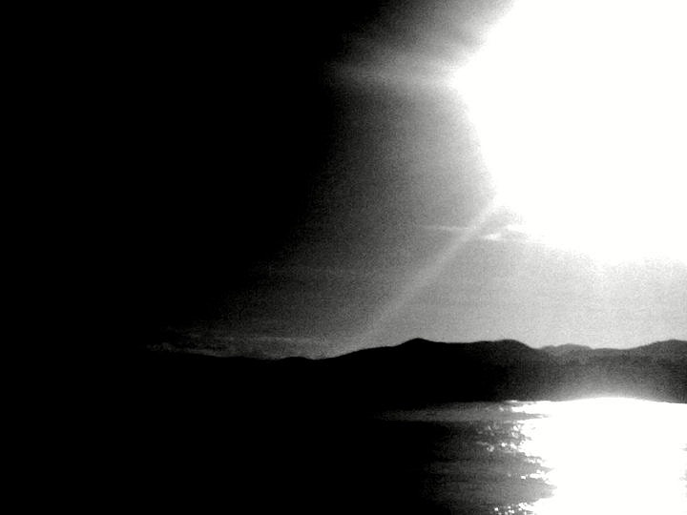
MOVIMENTO CULTURALE europeo del 1700 in cui viene esaltato il POTERE DELLA RAGIONE UMANA, capace di “illuminare”, scacciandolo, il buio dell’ignoranza, dell’errore e della superstizione.

Slide 3
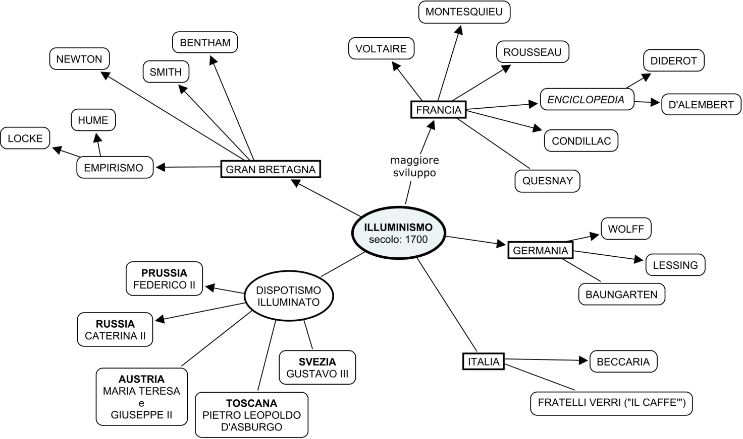

Slide 4
NON RIGUARDA UN RISTRETTO NUMERO DI PERSONE, MA UN’INTERA SOCIETÀ.
PORTA CON SÉ UN NUOVO MODO DI AFFRONTARE LE QUESTIONI SCIENTIFICHE, POLITICHE, ECONOMICHE, RELIGIOSE

Slide 5
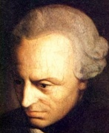
“L’Illuminismo è l’uscita dell’uomo dallo stato di minorità che egli deve imputare a se stesso. Minorità è l’incapacità di valersi del proprio intelletto senza la guida di un altro. Sapere aude! [trad. Osa sapere!] Abbi il coraggio di servirti della tua propria intelligenza! È questo il motto dell’Illuminismo!” (Kant)

Slide 6
“Bisogna esaminare tutto, buttare all’aria tutto, senza eccezioni e senza riguardi; avere il coraggio di aprire gli occhi […], rovesciare le barriere che non siano state poste dalla ragione, rendere alle scienze e alle arti la libertà ad esse tanto preziosa” (Diderot)

Slide 7
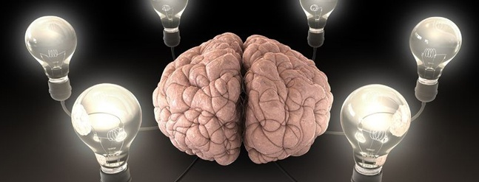
FIDUCIA ENORME NEL POTERE DELLA RAGIONE
RIVOLTA CONTRO LA TRADIZIONE E CONTRO OGNI AUTORITÀ CHE PRETENDA DI POSSEDERE UNA VERITÀ ASSOLUTA

Slide 8
I mali dei secoli passati dipendono da un mancato uso della ragione! Gli uomini non pensano con la loro testa! Si fanno guidare da tradizioni comunicate come verità assolute, da superstizioni e da pregiudizi!
INSOMMA…

Slide 9
L’umanità ha seguito passivamente il principio di autorità: credere che ciò che viene detto da un’autorità (la Bibbia, la tradizione culturale incarnata da “mostri sacri” come Aristotele, la Chiesa ecc.) sia vero per forza

Slide 10
CONCEZIONE ANTIDOGMATICA E LAICA DEL SAPERE
La verità non è un dato immutabile.
E’ un processo in continuo divenire e aperto al contributo di tutti gli uomini dotati di ragione.

Slide 11
CARATTERISTICHE
PRINCIPALI
DELLA RAGIONE

Slide 12
LIBERA E AUTONOMA
non deve sottostare a censure né ad autorità accettate acriticamente
“Alla certezza della Luce discesa dall’alto si sostituirà la pluralità delle luci che si diffondono dall’uno all’altro” (Todorov)

Slide 13
STRUMENTO PRINCIPALE per CONOSCERE e ANALIZZARE la realtà, e dunque MIGLIORARLA.
“Per la prima volta nella storia gli uomini decidono di prendere in mano le sorti del proprio destino e porre il benessere dell’umanità come fine ultimo delle proprie azioni” (Todorov)

Slide 14
OBIETTIVO: PROGRESSO DELL’UMANITÀ
GRANDE FIDUCIA NEI POTERI DELLA RAGIONE
GLI UOMINI, PER MIRARE AL PROGRESSO, DEVONO COLLABORARE, UNIRE LE PROPRIE FORZE INTELLETTIVE NELL’INTERESSE COMUNE DEL GENERE UMANO

Slide 15
LIMITI DELLA RAGIONE
NECESSITÀ DI APPLICARLA ALL’ESPERIENZA
NON SI OPPONE AL SENTIMENTO, MA ALLA SUPERSTIZIONE E AL DOGA

Slide 16
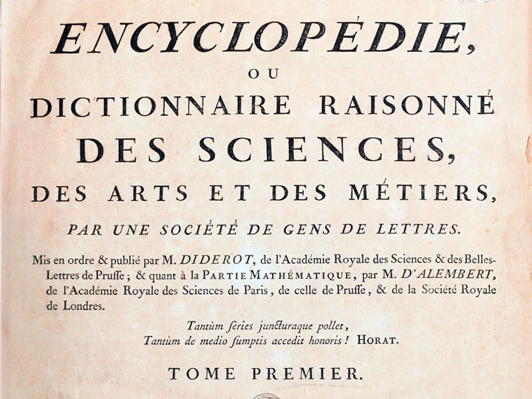
LA NUOVA ORGANIZZAZIONE
DELLA CULTURA

Slide 17
GRANDE DIFFUSIONE
A LIVELLO EUROPEO
NON SOLO TRA I NOBILI: ALLARGAMENTO AL’EMERGENTE CLASSE BORGHESE
NON DIFFUSIONE DI MASSA

Slide 18
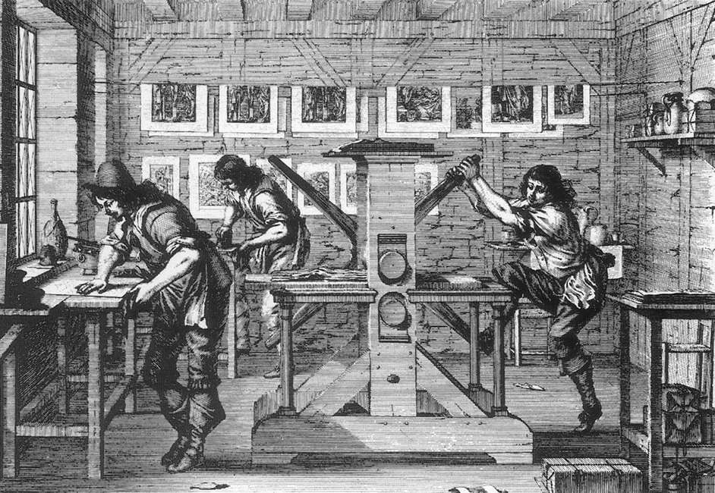
LA DIFFUSIONE DEL SAPERE E LA CIRCOLAZIONE DELLE IDEE È FAVORITA DAGLI SVILUPPI DELL’EDITORIA

Slide 19
GRANDE SUCCESSO DELL’ENCICLOPEDIA (1750) DIRETTA DA DIDEROT E D’ALEMBERT
SIMBOLO DELL’ILLUMINISMO
IL SAPERE ILLUMINISTICO DEVE ESSERE DIVULGATO
È LA PRIMA ENCICLOPEDIA MODERNA
17 VOLUMI E 11 VOLUMI DI ILLUSTRAZIONI
PARTECIPARONO TUTTI I FILOSOFI PIÙ IMPORTANTI
VIENE RACCOLTO TUTTO IL SAPERE DEL TEMPO

Slide 20
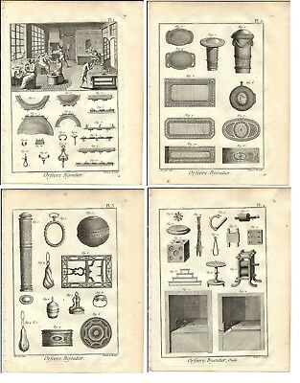
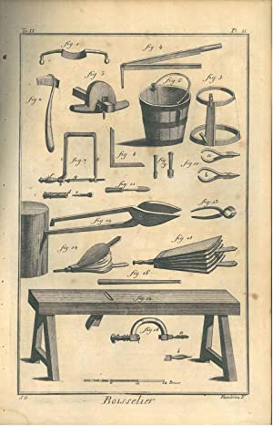

Slide 21
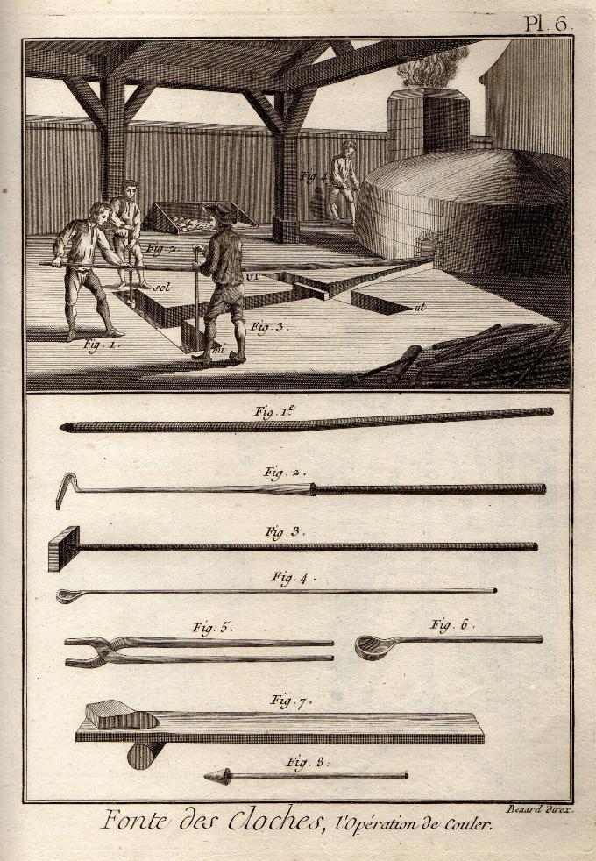
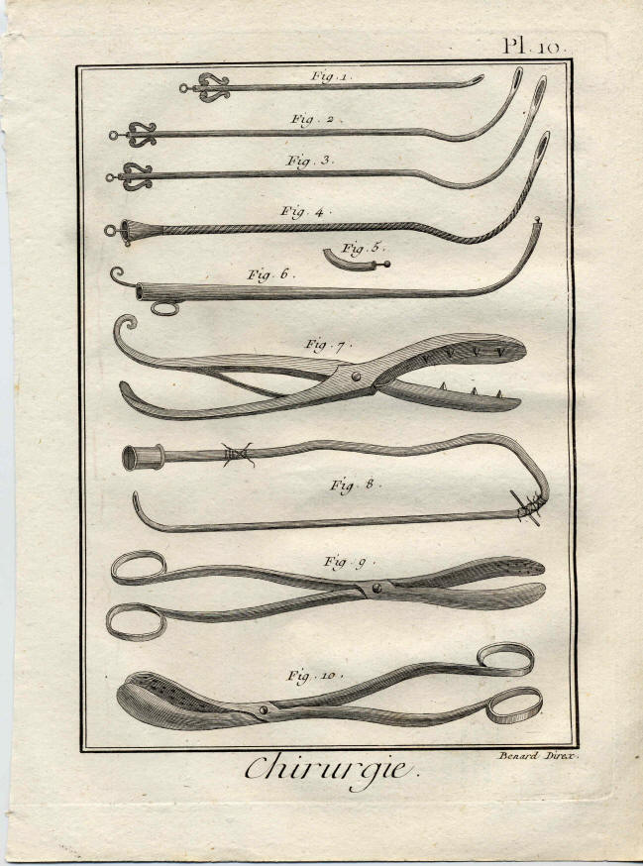

Slide 22
CONDANNA DEL PAPA
CENSURA DEL RE

Slide 23
FIORITURA DI TESTATE PERIODICHE
Gazzette, bollettini, il primo quotidiano in Inghilterra, riviste letterarie – tra cui, in Italia, “Il Caffè” di Verri e Beccaria

Slide 24
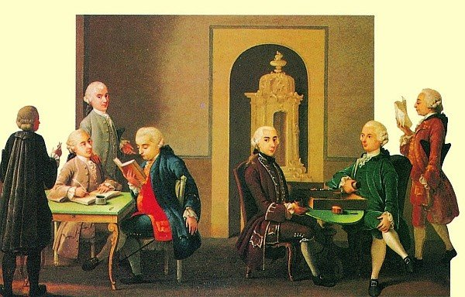
Proliferazione di CENTRI DI RICERCA, CIRCOLI letterari, associazioni storiche o scientifiche, SALOTTI CULTURALI

Slide 25
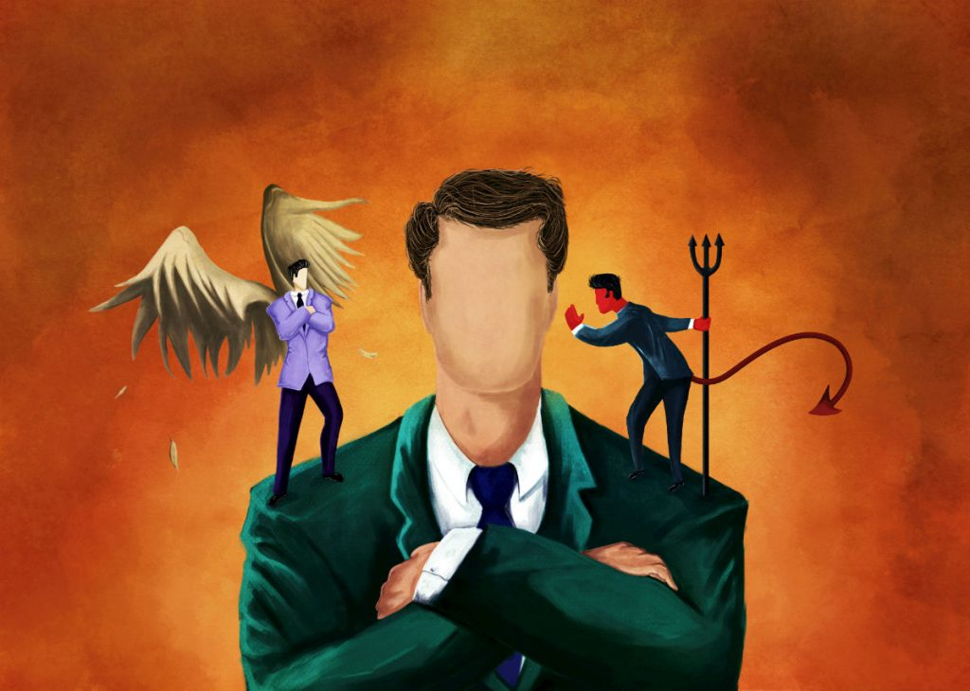
LA MORALE ILLUMINISTA

Slide 26
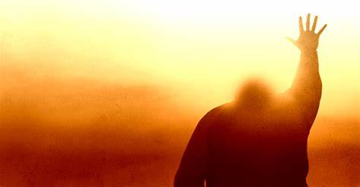
“Dalla finalità lontana – Dio – bisogna passare a una più vicina che, come proclama l’illuminismo, coincide con l’umanità stessa. È buono ciò che serve ad accrescere il benessere degli uomini” (Todorov)

Slide 27
LA RICERCA DELLA FELICITÀ SOSTITUISCE QUELLA DELLA SALVEZZA.
È QUALCOSA CHE OGNI UOMO HA DIRITTO DI CERCARE IN QUESTO MONDO, UN DIRITTO NATURALE DI OGNI PERSONA
Secondo gli illuministi bisogna intervenire nei problemi della vita sociale avendo come scopo il raggiungimento della MASSIMA FELICITÀ PUBBLICA

Slide 28
CERCANDO LA PROPRIA FELICITÀ, SI ENTRA IN CONTRASTO CON QUELLO CHE È L’INTERESSE COLLETTIVO?

Slide 29
PER GLI ILLUMINISTI NO
SE OGNUNO SEGUE LA PROPRIA NATURA IL PROGRESSO PUBBLICO NE SCATURIRÀ DI CONSEGUENZA
SE TUTTI CERCANO LA PROPRIA FELICITÀ, IL RISULTATO SARÀ LA MASSIMA FELICITÀ POSSIBILE

Slide 30
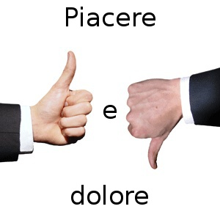
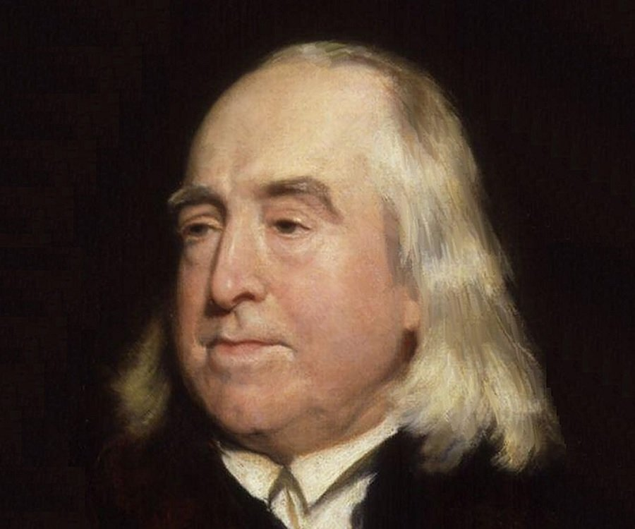
Jeremy Bentham
UTILITARISMO
UTILE = CIÒ CHE MINIMIZZA IL DOLORE E MASSIMIZZA IL PIACERE = CIÒ CHE PRODUCE “LA MASSIMA FELICITÀ PER IL MAGGIOR NUMERO DI UOMINI”
un vero proprio calcolo matematico dei piaceri e dei dolori

Slide 31
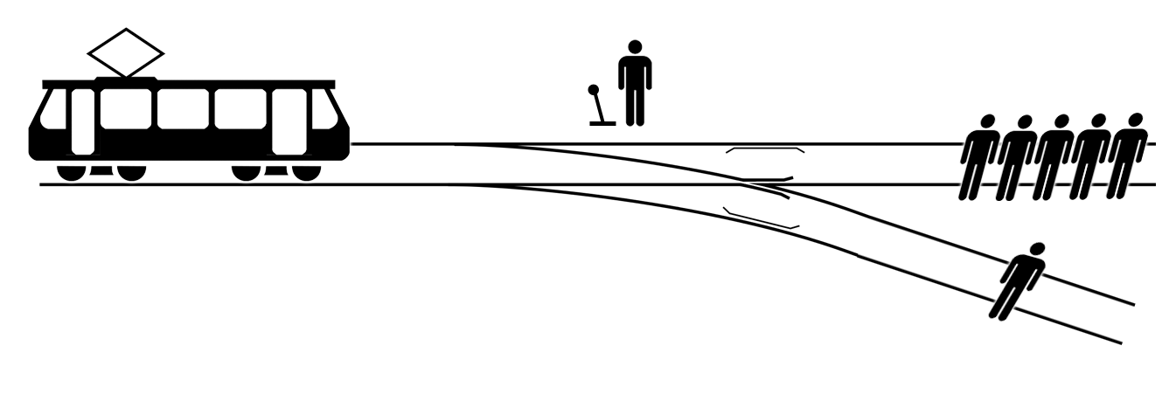

Slide 32
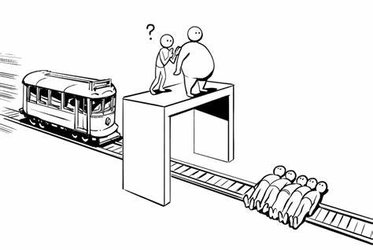

Slide 33
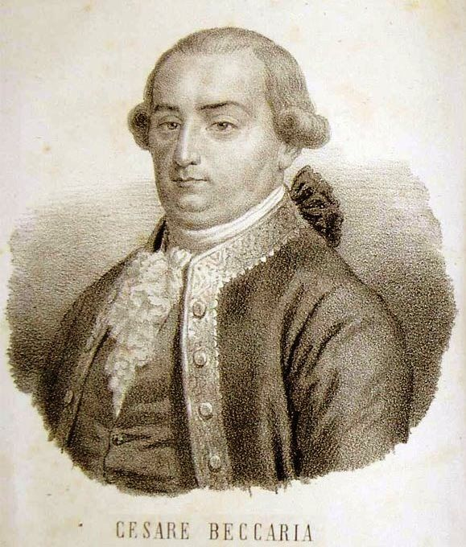
CESARE BECCARIA (1738-94) DEI DELITTI E DELLE PENE
Tema: la pena di morte è utile?
Beccaria vuole dimostrare due cose:
la pena di morte non è giusta (moralmente)
la pena di morte non è utile (razionalmente)

Slide 34
LA PENA DI MORTE NON È GIUSTA
Gli uomini non hanno la libertà né il diritto di uccidere gli altri uomini.

Slide 35
INFATTI
Per entrare in società dobbiamo rinunciare ad alcune cose per ottenere un vantaggio maggiore (contrattualismo).
MA
Non rinunciamo alla nostra vita, che resta un diritto naturale inalienabile: se facciamo un patto con gli altri uomini è proprio per conservare più facilmente la nostra vita.

Slide 36
QUINDI
neppure lo Stato ha diritto di uccidere un cittadino
La pena di morte è semmai una guerra tra lo Stato e un cittadino.
“Mi pare un assurdo che le leggi che sono l’espressione della pubblica volontà, che detestano e puniscono l’omicidio, ne commettono uno esse medesime e, per allontanare i cittadini dall’assassinio, ordinino un pubblico assassinio”.

Slide 37
LA PENA DI MORTE PUÒ ESSERE UTILE O NECESSARIA?
Può essere utile o necessario uccidere un cittadino…
quando il cittadino è pericoloso per lo Stato, anche privato della libertà

Slide 38
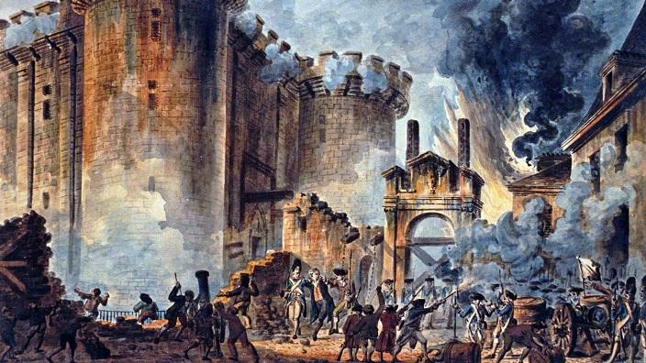
b) quando c’è la rivoluzione

Slide 39
c) come DETERRENTE (ed è il motivo principale per cui viene usata la pena di morte)

Slide 40
Gli esempi della storia ci dicono che la pena di morte non è un deterrente: i supplizi non hanno mai reso migliori gli uomini, non hanno loro impedito di commettere reati.

Slide 41
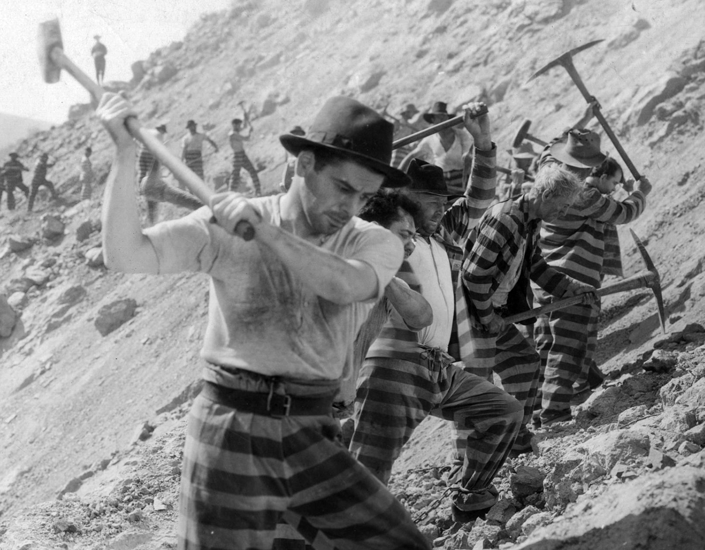
Non è la forza della pena il vero deterrente: lo è la sua LUNGHEZZA: non è lo spettacolo di una persona condannata a morte a fare da freno contro i delitti, ma vederla per lungo tempo privata della sua libertà (SCHIAVITÙ PERPETUA, magari con l’aggiunta di lavori forzati)
E’ una pena economicamente ideale: MINIMALE per colui che la subisce, MASSIMALE per colui che se la rappresenta.

Slide 42
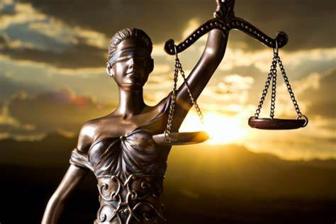
CARATTERISTICHE
DELLA
PENA

Slide 43
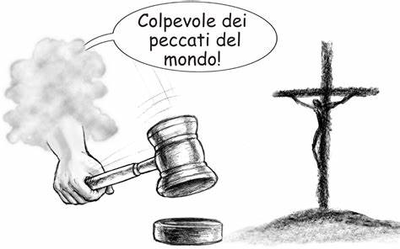
DISSOCIAZIONE DELITTO/PECCATO: LAICIZZAZIONE DEL DIRITTO
Quindi: non più espiazione del male, ma risarcimento utilitario del danno inflitto alla società

Slide 44
1) PROPORZIONALE AL REATO E MODERATA (basta che il male che il castigo produce “sorpassi il bene che il colpevole ha ricavato dal delitto”)

Slide 45
2) CERTA (“Se si lascia vedere agli uomini che il delitto può essere perdonato e che il castigo non ne è il necessario seguito, si nutre in essi la speranza dell’impunità… che le leggi siano inesorabili, gli esecutori inflessibili”; piuttosto che essere più severi, per Beccaria, sarebbe meglio essere più vigilanti, poiché è la possibilità di sfuggire alla pena che rende fragili le leggi)

Slide 46
3) LEGITTIMA e comminata da giudici che ATTUANO – e non interpretano – LA LEGGE:
Quindi:
niente torture per estorcere confessioni
i giudici devono condannare in modo chiaro, citando la legge a cui fanno riferimento. La legge, ovviamente, deve essere UGUALE PER TUTTI: basta con i privilegi.

Slide 47
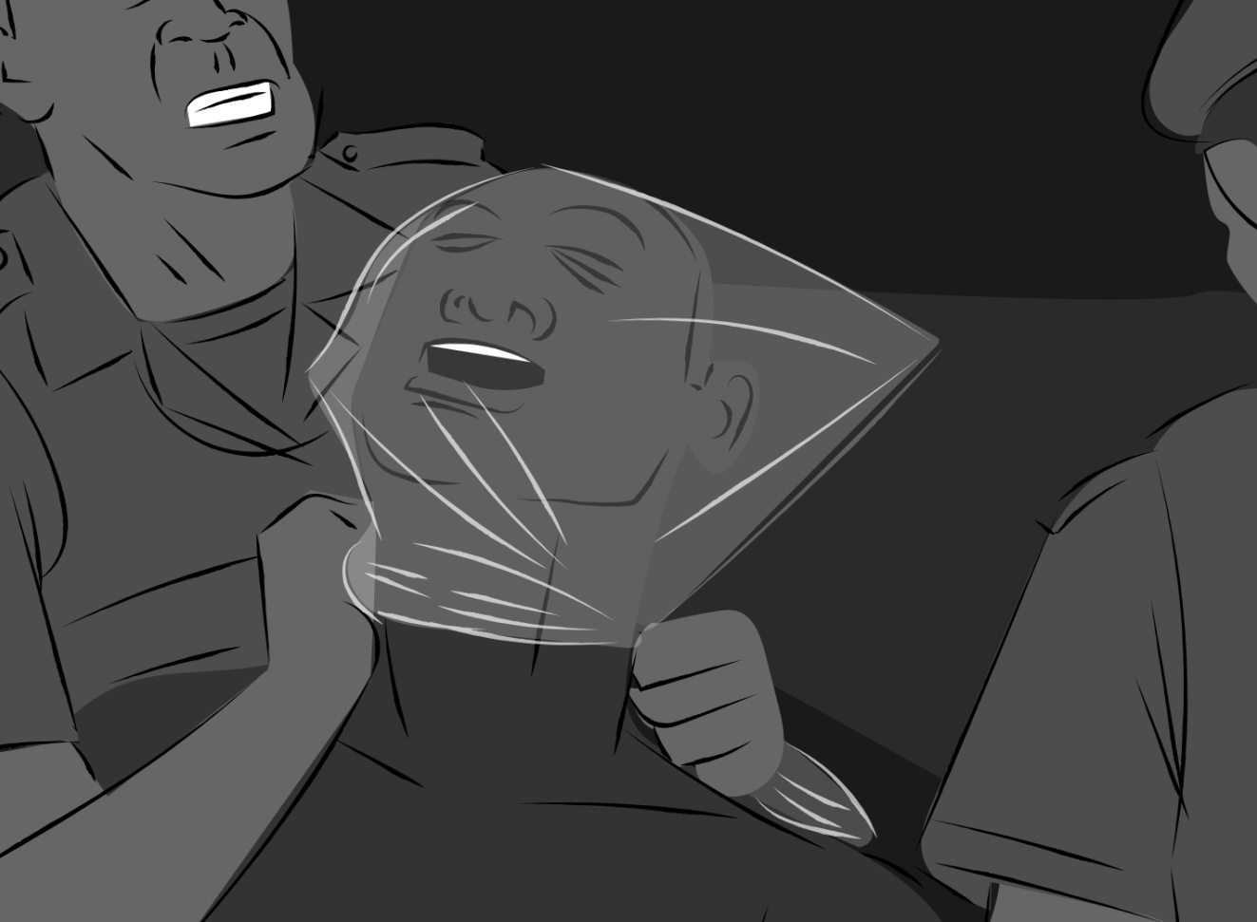
TORTURA? Non è un argomento superato. Di recente, negli USA, un memorandum del dipartimento di Giustizia, datato primo agosto 2002 (quindi sulla scia dell’11 settembre 2001), elenca alcuni mezzi utili a far confessare: far soffocare gli individui senza provocare la morte, inondarli, non curare le loro ferite, impedire loro di dormire, assordarli o accecarli. Spesso è una tortura psicologica più che fisica, ma porta i detenuti sull’orlo della pazzia e lascia disturbi permanenti.

Slide 48
DEI DELITTI E DELLE PENE, CONSEGUENZE PRATICHE
Diversi sovrani emisero codici penali assai più moderni; la Toscana dei Lorena abolisce la pena di morte nel 1786

Slide 49
ILLUMINISMO ED ECONOMIA: LIBERISMO E RICCHEZZA

Slide 50
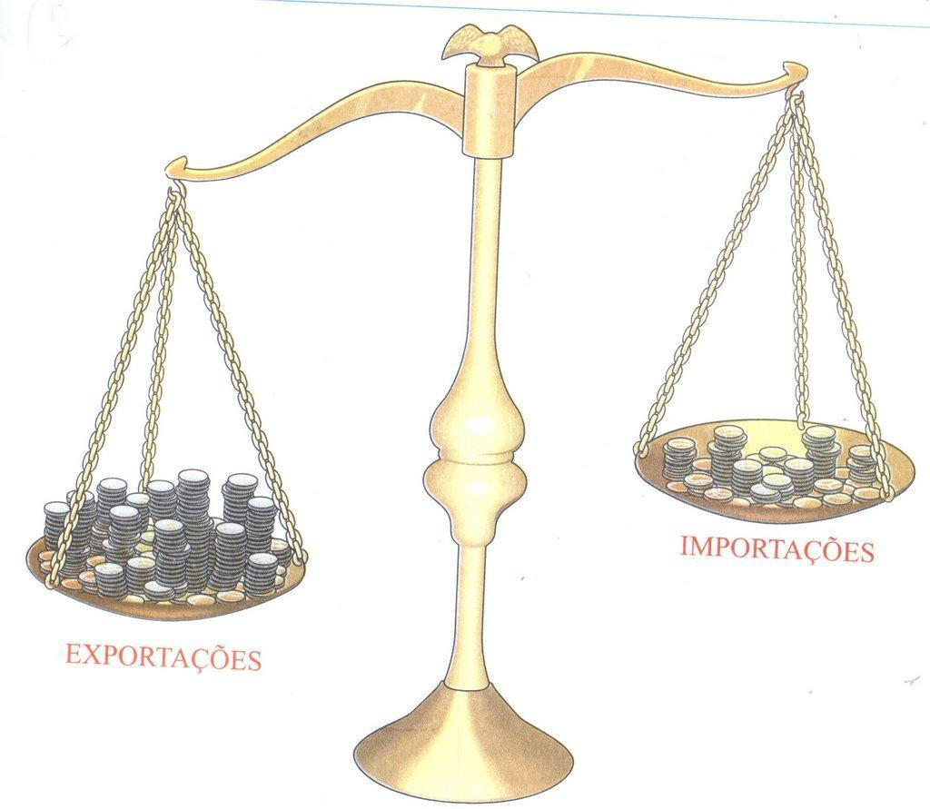
CRITICA AL PROTEZIONISMO MERCANTILISTA

Slide 51
Il commercio in sé non produce nessuna ricchezza aggiuntiva: ciò che cedo equivale a ciò che ottengo.
LA VERA FONTE DELLA RICCHEZZA È DATA DALLA PRODUZIONE

Slide 52
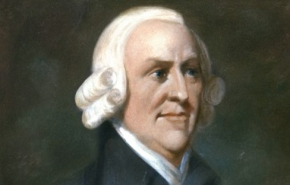
Smith, Indagine sulla natura e le cause della ricchezza delle nazioni, 1776.
TEORIZZAZIONE DEL LIBERISMO

Slide 53
Lo Stato deve lasciare agli INDIVIDUI la LIBERA INIZIATIVA in campo economico, senza imporre restrizioni di sorta.
Solo lasciando gli individui liberi di investire e non ponendo ostacoli al mercato si raggiunge il più elevato grado di BENESSERE GLOBALE

Slide 54
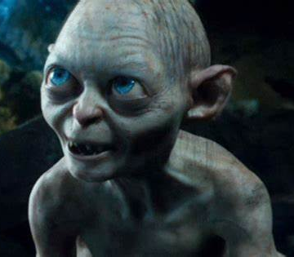
Si agisce per interesse personale, egoismo
MA
si finisce per fare contemporaneamente il bene della collettività.
Perché?

Slide 55
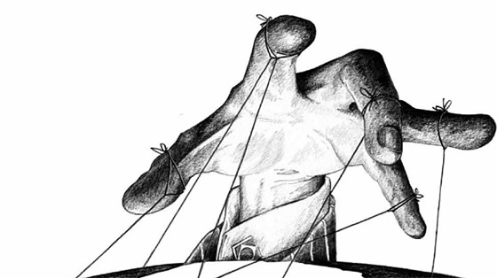
LEGGE DEL MERCATO:
LIBERA CONCORRENZA
È come se una “mano invisibile” intervenisse nell’economia per garantire il benessere di tutti: anche quando si agisce per sé, si fa la ricchezza di tutti.
Lo Stato dunque deve limitarsi a lasciar fare!

Slide 56
COSA PRODUCE RICCHEZZA?
LA TERRA
(QUESNAY, FISIOCRATICI)
IL LAVORO (SMITH)
=
QUANTITÀ DI
LAVORATORI PRODUTTIVI
Importanza dell’imprenditore, che investe il proprio capitale
1700: rivoluzione industriale

Slide 57
L’ILLUMINISMO E
IL RAPPORTO CON L’ALTRO.
LA POLITICA E I DIRITTI DELL’UOMO

Slide 58
LA RAGIONE È UNIVERSALE
QUINDI
GLI UOMINI VANNO CONSIDERATI TUTTI UGUALI
cosmopolitismo
=
apparteniamo tutti a un’unica patria

Slide 59
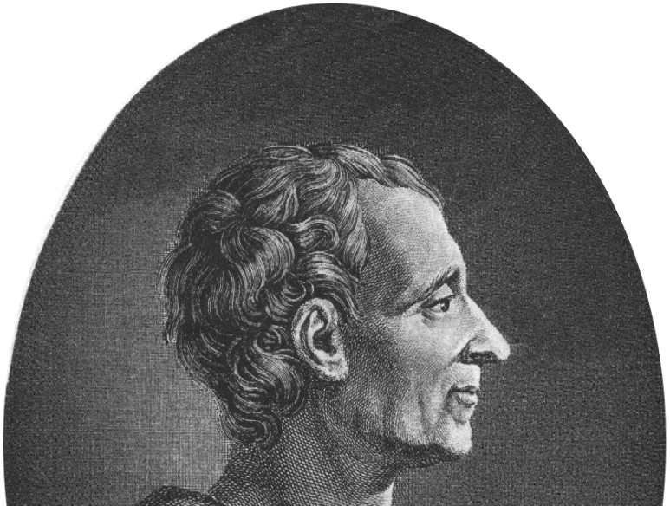
QUINDI
RICHIESTA DI UGUAGLIANZA TRA GLI UOMINI: TUTTI GLI UOMINI APPARTENGONO ALLA MEDESIMA SPECIE E HANNO PERCIÒ DIRITTO ALLA MEDESIMA DIGNITÀ
“Io sono necessariamente uomo, e francese solo per caso” (Montesquieu).

Slide 60
RIFERIMENTO AL GIUSNATURALISMO
CI SONO DIRITTI NATURALI CHE DEVONO ESSERE RICONOSCIUTI AI SINGOLI INDIVIDUI IN QUANTO ESSERI UMANI.

Slide 61
MA ANCHE
VALORIZZAZIONE DELLE DIVERSITÀ:
non bisogna confondere la propria tradizione con l’ordine naturale del mondo!
Ci si interessa al rapporto con le altre culture, anche se si è ancora lontani da assegnare loro pari dignità...

Slide 62
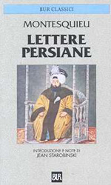
Micromega
(Voltaire)
Lettere persiane
(Montesquieu)

Slide 63
MONTESQUIEU
LO SPIRITO DELLE LEGGI (1748)
Non esistano forme di Stato valide in assoluto: ogni forma di Stato trova spiegazione nel contesto dei fattori storici, culturali e naturali che lo hanno prodotto.

Slide 64
C’E’ UN MODELLO DA PREFERIRE?
Quello cui il potere non si concentra nelle mani di una sola persona (proprio come succede in Inghilterra, dopo la “gloriosa rivoluzione”).
I tre poteri dello Stato devono esercitare una funzione di controllo l’uno sull’altro: solo così si può evitare il pericolo della dittatura.

Slide 65
MONTESQUIEU E LA SEPARAZIONE DEI POTERI POLITICI

Slide 66
L’ILLUMINISMO E LA RELIGIONE
DEISMO E TOLLERANZA

Slide 67
GLI ILLUMINISTI NON SONO “ATEI”
CONTRO IL PRINCIPIO DI AUTORITA’
CONTRO LE RELIGIONI “POSITIVE”
DEISMO

Slide 68
LA RAGIONE SUGGERISCE L’ESISTENZA DI DIO E LE REGOLE MORALI

Slide 69
L’ORDINE DEL COSMO
RIMANDA
A UN “ORDINATORE”
DEVE ESISTERE UN ARTEFICE DIVINO

Slide 70
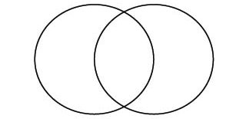
religione1
religione2
DOGMI E REGOLE IMPOSTE DA UNA CHIESA
SONO SUPESTIZIONI, CONTRARIE ALLA RAGIONE; FANNO NASCERE I CONTRASTI TRA LE VARIE RELIGIONI
NUCLEO COMUNE A TUTTE LE RELIGIONI: CIO’ A CUI SI ARRIVA GRAZIE ALLA RAGIONE

Slide 71
TOLLERANZA
Trattato sulla tolleranza (1763) di Voltaire
Lettera sulla tolleranza di Locke (1685)
Uno Stato dovrebbe dichiarare che TUTTE LE RELIGIONI SONO UGUALI E CHE NON DEVONO INTERFERIRE CON LA SFERA PUBBLICA.
STATO E CHIESA
devono essere e rimanere separati

Slide 72
IL DISPOTISMO ILLUMINATO

